Slide 1
Проектная работа
Работу выполнил Студент
из группы Икбо-20-23
Кузнецов лев

Slide 2



Выбор темы проекта
В качестве персонального варианта была выбрана следующая система: сервис продажи онлайн-курсов

Slide 3
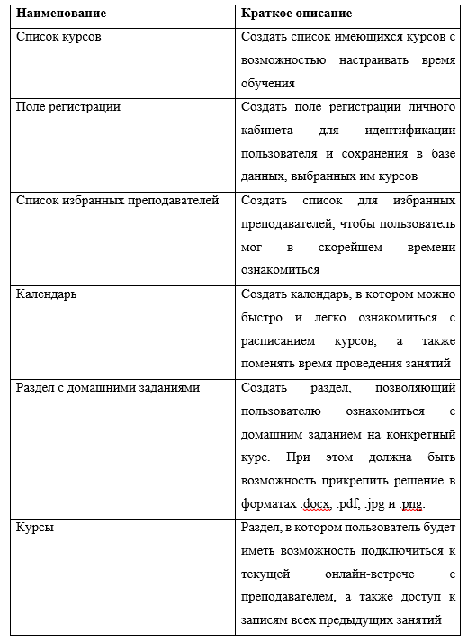
Описание функционала выбранной темы
Желаемые результаты
При успешном выполнении реализации созданной модели обучающегося ожидается массовый наплыв пользователей всех возрастов и специальностей, так как грамотные специалисты, дружелюбный интерфейс и поощрение лояльности позволять переманить на этот сайт клиентов, которые не могут решить, к какой же платформе онлайн обучения им обратиться за оказанием услуг.

Slide 4
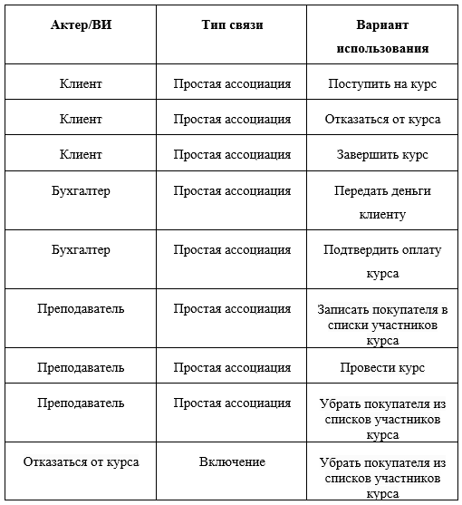
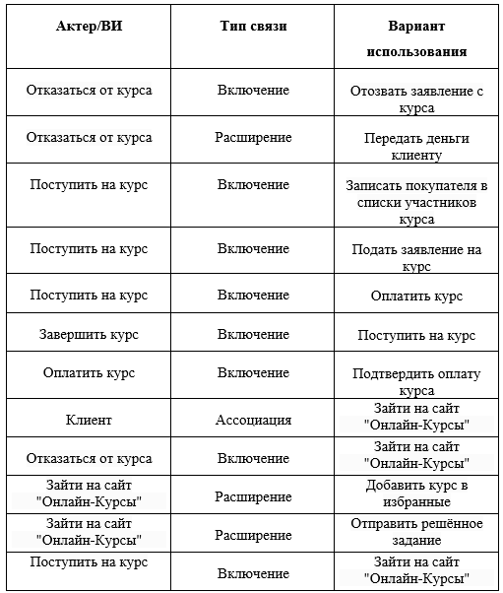
Таблица взаимодействий
ававав

Slide 5
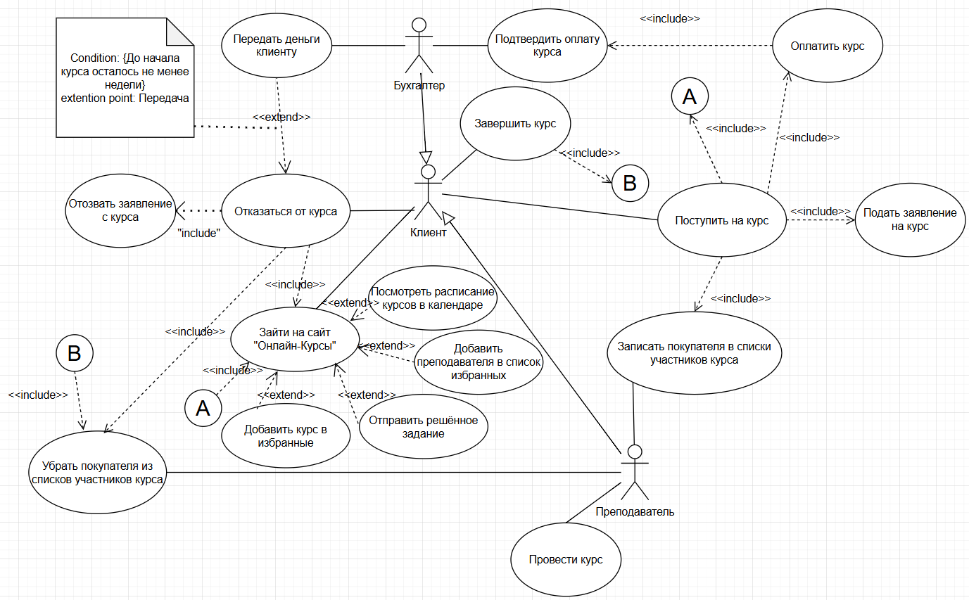
Use Case диаграмма
ФФФФ

Slide 6
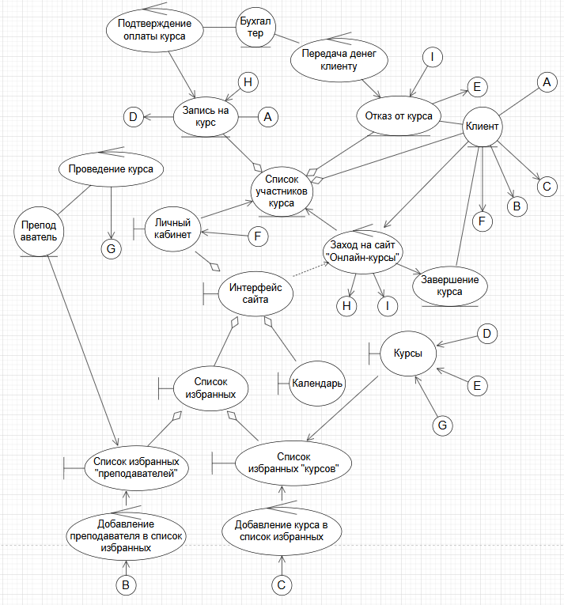
UML-модель системы

Slide 7
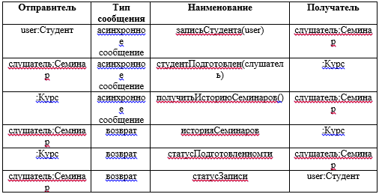
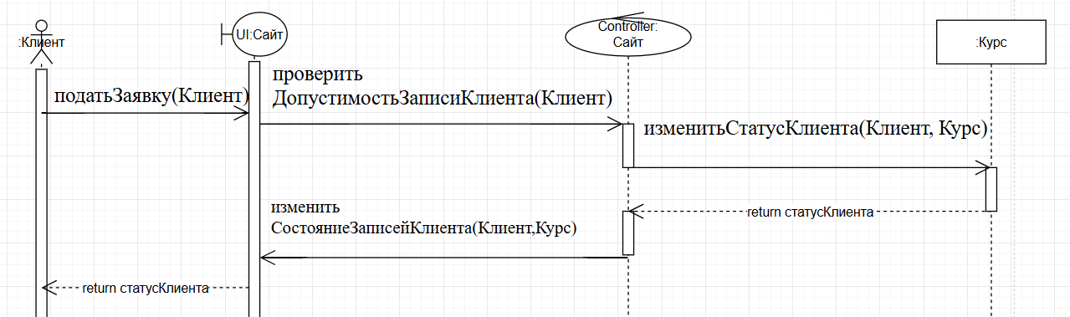
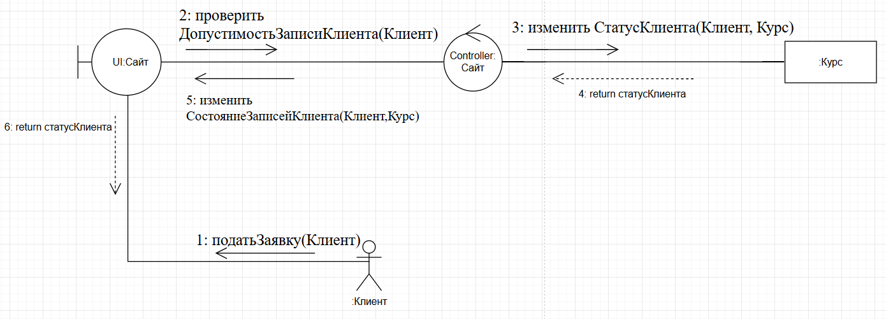
Диаграмма последовательности

Slide 8
Диаграмма классов

Slide 9
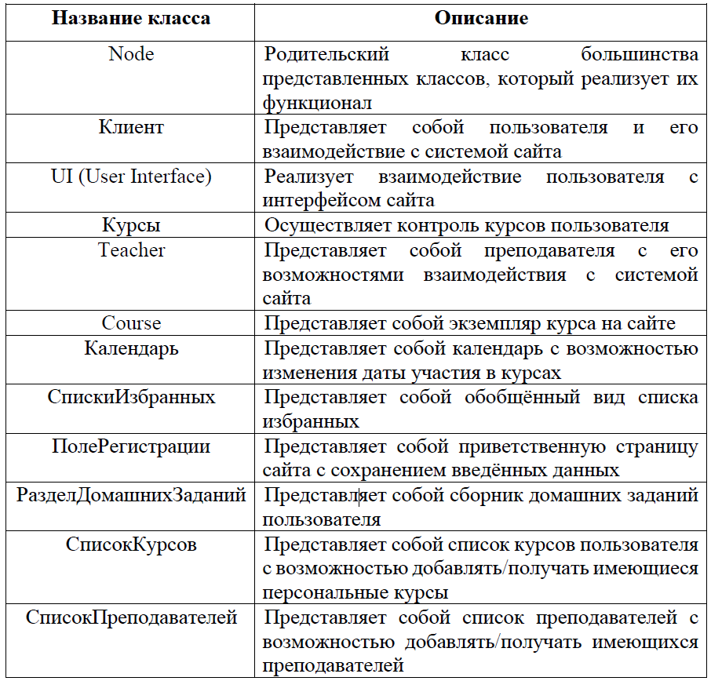
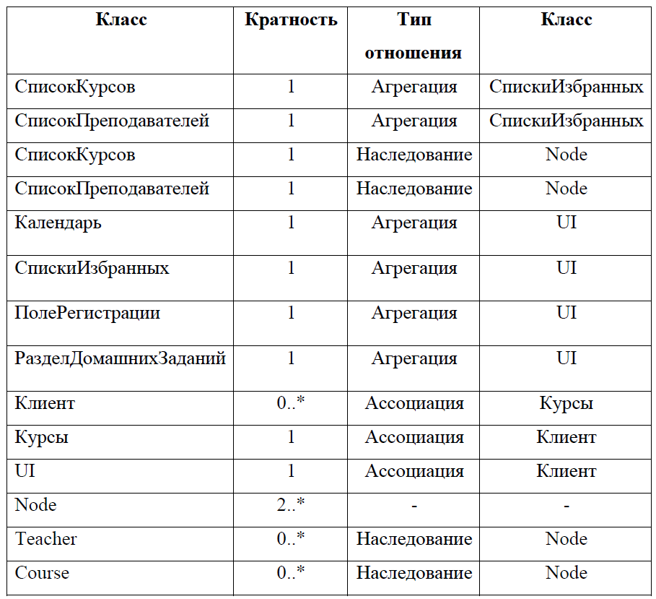
Описание диаграммы классов

Slide 10
Диаграмма состояний

Slide 11
Диаграмма деятельности

Slide 12
Диаграмма компонентов

Slide 13
Диаграмма развёртывания

Slide 14
Заключение

